Slide 1
A Light Weight Model for Active Speaker Detection
Bài báo cáo thực hiện bởi:
Hồ Minh Trí - 22521518

Slide 2
Nhóm nghiên cứu của bài báo
Junhua Liao , Haihan Duan , Kanghui Feng , Wanbing Zhao , Yanbing Yang
Liangyin Chen, College of Computer Science, Sichuan University, Chengdu, China
The Chinese University of Hong Kong, Shenzhen, China.
The Institute for Industrial Internet Research, Sichuan University, Chengdu, China

Slide 3
ABSTRACT

Slide 4
Bài toán
Active speaker detection là một bài toán phát hiện người đang nói trong video có tích hợp cả âm thanh và hình ảnh.
Là một bài toán có sử dụng nhiều mô hình để xác định người đang nói trong một nhóm người từ các videos bất kì.

Slide 5
Input & Output
Input:
Video có tích hợp cả âm thanh và hình ảnh
Output:
Video có các bounding box xung quanh các đối tượng được cho là người.
Có 2 loại bounding box dung để phân biệt người đang nói và người đang không nói

Slide 6
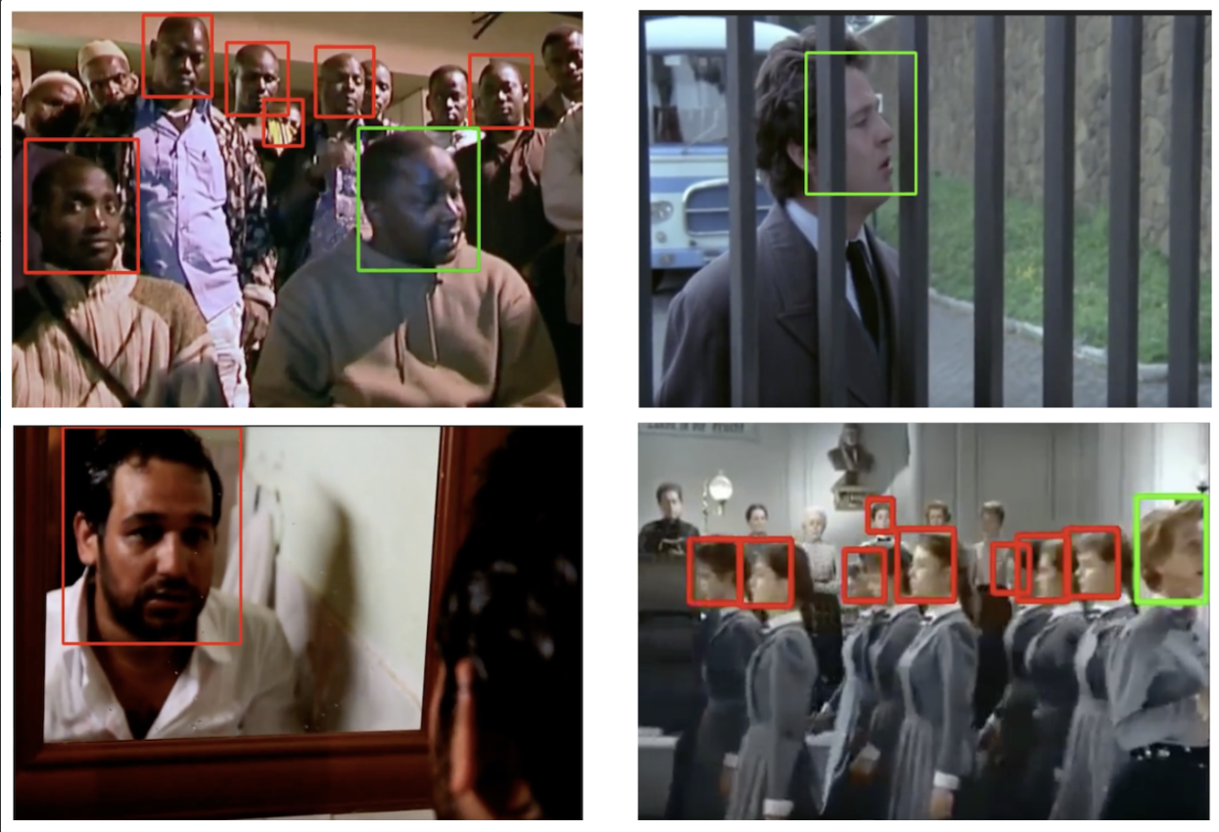
Output

Slide 7
Động cơ
Hiện nay, nhờ sự phát triển nhanh chóng của học sâu, tuy có nhiều cuộc nghiên cứu đã cải thiện được hiệu suất, nhưng lại tiêu tốn lượng lớn tài nguyên

Slide 8
Tóm tắt phương pháp nghiên cứu
Nhóm nghiên cứu xây dựng một kiến trúc nhẹ hơn bằng cách:
Giảm số lượng đầu vào
Tách kết cấu 2D và 3D cho chiết xuất tính năng nghe nhìn
Áp dụng các đơn vị lặp lại có kiểm soát với độ phức tạp tính toán thấp cho mô hình hóa đa phương thức

Slide 9
Bộ dữ liệu
Bộ dữ liệu AVA-ActiveSpeaker (2019) chứa các mặt được dán nhãn tạm thời trong video, mỗi gương mặt được dán nhãn có nói hay không và giọng nói có nghe được hay không.
Bộ dữ liệu có
Có 3.65 triệu các khung có dán nhãn người
Khoảng 38.5 giờ theo dõi gương mặt
Có kèm âm thanh tương ứng

Slide 10
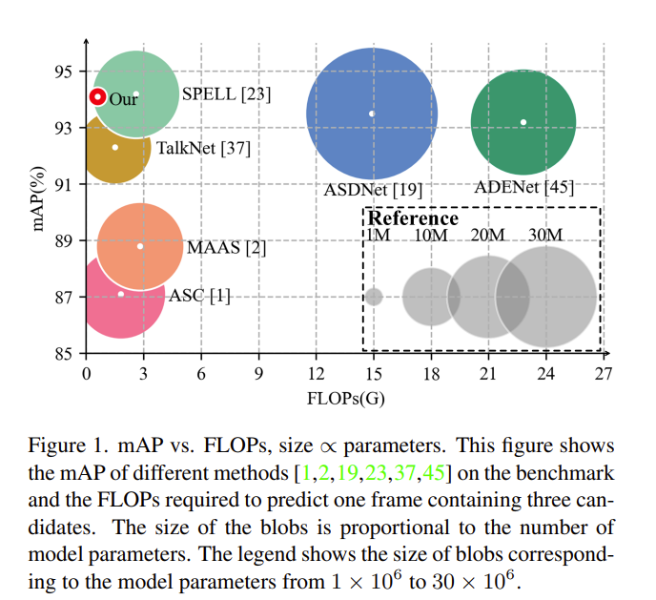
Kết quả
Thí nghiệm trên bộ dữ liệu AVA-ActiveSpeaker:
Đạt được hiệu suất mAP tốt (94.1% vs. 94.2%)
Chi phí tài nguyên thấp so với phương pháp khác:
Mô hình tham số: 1.0M vs. 22.5M, xấp xỉ 23 lần
FLOPs: 0.6G vs. 2.6G, xấp xỉ 4 lần

Slide 11
Cảm ơn quí vị đã lắng nghe

